Slide 1
CHÀO MỪNG CÁC THẦY CÔ GIÁO
ĐẾN DỰ GIỜ LỚP 5A
Môn: Toán
Giáo viên: Đỗ Thị Minh Tâm

Slide 2
KHỞI ĐỘNG

Slide 3
TRÒ CHƠI
“Ai nhanh – Ai đúng”

Slide 4
Câu 1: Điền dấu >, <, =
90,6 ….. 89,6
A. >
A. >
C. <
B. =

Slide 5
Câu 2: 6,843 < 6,85
A. Sai
B. Đúng

Slide 6
Câu 3: Chọn đáp án đúng
84,2 … 84,19
A. >
A. >
C. <
B. =

Slide 7
Câu 4: Điền dấu thích hợp vào chỗ chấm: 47,5 …47,500
=

Slide 8
Thứ tư ngày 27 - 10 - 2021
Toán
Luyện tập

Slide 9
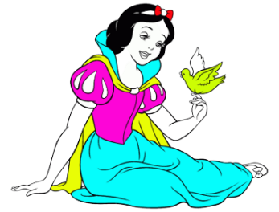

Slide 10
Hoàng tử rất lo lắng.
Chàng đã đi tìm công chúa.

Slide 11
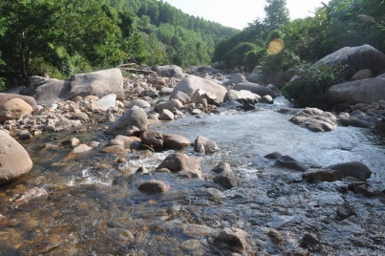
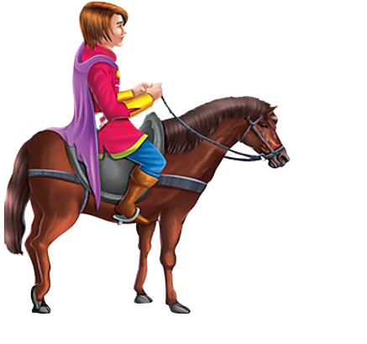

Slide 12
Bài 2: Viết các số sau theo thứ tự từ bé đến lớn:
5,7; 6,02; 4,23; 4,32; 5,3
Các số theo thứ tự từ bé đến lớn là:
4,23; 4,32; 5,3; 5,7; 6,02.

Slide 14
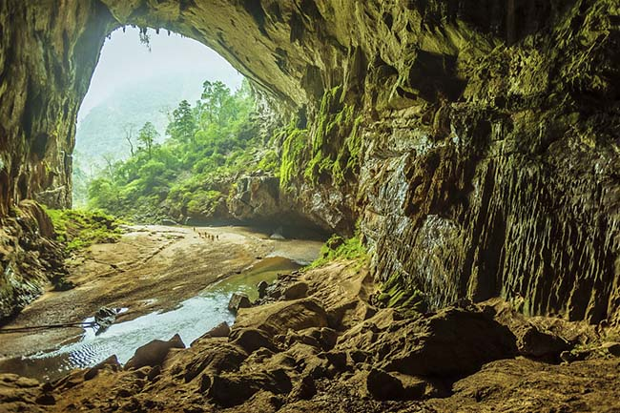

Slide 15
Bài 3: Tìm chữ số x, biết:
9,7x8 < 9,718
x = 0 vì 9,708 < 9,718

Slide 17
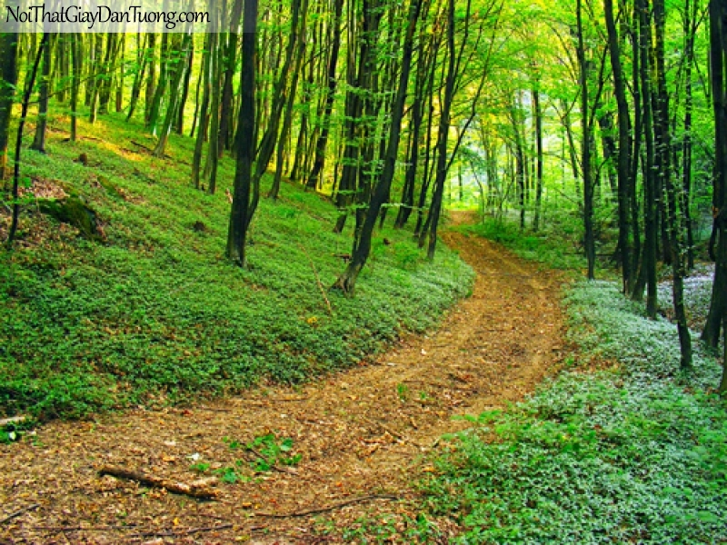

Slide 18
Bài 4: Tìm số tự nhiên x, biết:
a) 0,9 < x < 1,2
b) 64,97 < x < 65,14

Slide 19
Bài 4: Tìm số tự nhiên x, biết:
a) 0,9 < x < 1,2
$$\frac{1}{10}$$
$$\frac{9}{10}$$
1$\frac{1}{10}$
1$\frac{2}{10}$
1$\frac{9}{10}$
0
$$0,1$$
$$0,9$$
1
$$1,1$$
$$1,2$$
$$1,9$$
2
0,9 < x < 1,2
mà x là số tự nhiên
nên x = 1 vì 0,9 < 1 < 1,2

Slide 20
Bài 4: Tìm số tự nhiên x, biết:
b) 64,97 < x < 65,14
$$64,97$$
$$65,14$$
64
65
66
64,97< x < 65,14
mà x là số tự nhiên
nên x = 65 vì 64,97 < 65 < 65,14

Slide 23
Xin chân thành cảm ơn các thầy cô giáo và các em học sinh!

Slide 25
Bài 4: Tìm số tự nhiên x, biết:
a) 0,9 < x < 1,2
0
1
2
x là số tự nhiên mà 0,9 < x < 1,2
Nên x = 1 vì 0,9 < 1 < 1,2
$$\frac{1}{10}$$
$$\frac{2}{10}$$
$$\frac{3}{10}$$
$$\frac{4}{10}$$
$$\frac{5}{10}$$
$$\frac{6}{10}$$
$$\frac{7}{10}$$
$$\frac{8}{10}$$
$$\frac{9}{10}$$
$$\frac{11}{10}$$
$$\frac{12}{10}$$
$$\frac{13}{10}$$
$$\frac{14}{10}$$
$$\frac{15}{10}$$
$$\frac{16}{10}$$
$$\frac{17}{10}$$
$$\frac{18}{10}$$
$$\frac{19}{10}$$
0
$$0,4$$
$$0,5$$
$$0,6$$
$$0,7$$
$$0,8$$
1
$$1,2$$
$$1,3$$
$$1,4$$
$$1,5$$
$$1,6$$
$$1,7$$
$$1,8$$
$$1,9$$
2
$$0,1$$
$$0,2$$
$$0,3$$
$$0,9$$
$$1,1$$

